Slide 1
C#程序设计教程
第2章 程序设计基础

Slide 2
目录
2.1 C#程序的组成要素
2.2 数据类型概述
2.3 常量和变量
2.4 运算符与表达式
2.5 引用类型
2.6 常用系统定义类

Slide 3
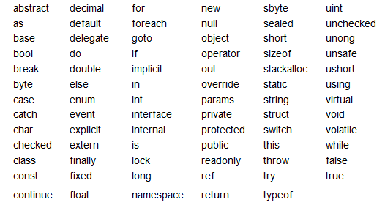
2.1 C#程序的组成要素
1.标识符（identifier）
标识符是用来为程序中出现的各个元素进行标识的名称。
C#规定，标识符的命名必须遵循以下命名规则：
标识符中只能出现字母（大写或小写）、数字、下划线（_），不可以出现其他字符。
标识符必须以字母或下划线开头。
说明：C#对大小写非常敏感，所以：abc1和Abc1是两个不同的标识符。
2.关键字（keyword）
关键字是C#程序语言保留并有特定意义的字符串，每个关键字都有特定的含义。C#保留了77个关键字。

Slide 4
2.1 C#程序的组成要素
3.语句
语句是程序的基本单位，是执行某种操作的命令。
C#规定每一条语句的结尾以分号“;”结束，一条语句可以写在多行，也可以在一行中书写多行语句。
程序中的注释并不是可有可无的，建议初学程序设计的读者养成良好的注释习惯
4.注释
C#中添加注释的方法有三种：
单行注释：以“//”引导，该行后面的内容全部为注释部分。
多行注释：以“/*”开始，“*/”结束，可跨越多行，中间部分全部为注释内容。
文档注释：以“///”符号开头，在一般情况下，编译器也会忽略他们，但可以通过配置相关工具，在编译项目时，提取注释后面的文本，创建一个特殊格式的文本文件，该文件可用于创建文档说明书。

Slide 5
2.1 C#程序的组成要素
5.命名空间
C#中命名空间有两种：系统命名空间和用户自定义命名空间。系统命名空间用来组织庞大的系统类资源，让程序设计人员使用起来更加容易。程序设计人员也可以自定义命名空间，解决程序中可能出现的名称冲突问题。
namespace example
{
namespace app
{
…
}
}
namespace SpaceName
{
…
}
6.类和方法
C#的源代码必须存放于类中，类是C#程序的基本组成元素。一个C#应用程序中至少要包括一个自定义类，类使用关键字class声明，类名的命名要符合标识符的命名规则。

Slide 6
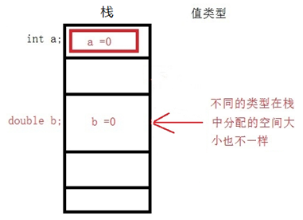
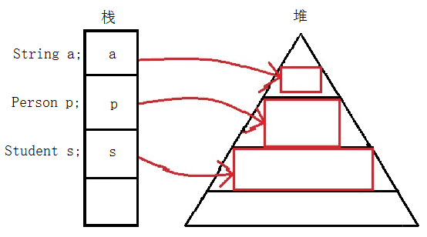
2.2 数据类型概述
值类型用于存储数据的具体值。将一个变量声明为值类型时，编译器为该变量分配足够容纳这种值的一个内存块以容纳数据。
整数类型
实数类型
简单类型
布尔类型
字符类型
值类型
结构类型
枚举类型
C#数据类型
字符串类型
引用类型中存储的是对实际数据的引用，即实际数据的地址。引用类型的变量只被分配一小块内存，该内存中只能容纳一个地址，这个地址就真正的值存放的位置。
类
接口
引用类型
委托
数组
集合

Slide 7
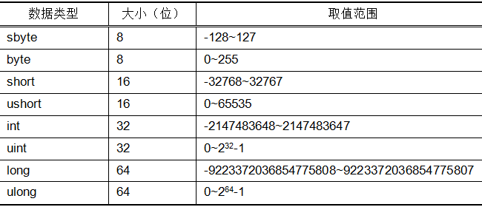
2.2 数据类型概述
2.2.1 简单数据类型
整数类型
实数类型
字符类型
布尔类型
有符号整型常量
写法与数学中的常数相同，如：3
虽然数值相同，但存储形式不一样
整型常量
无符号整型常量
书写时添加u或U标记，如：3U
长整型常量
书写时添加l或L标记，如：3L
int a, b;
a=12; b=34;
long b=245L;
对于无符号和长整型常量的后缀不是强制要求
整型变量
<整数类型标识符> <变量名1>[,变量名2，变量名3…];

Slide 8
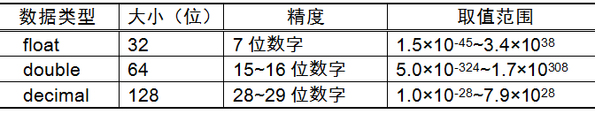
2.2 数据类型概述
2.2.1 简单数据类型
单精度浮点型
双精度浮点型
浮点型
小数型
整数类型
实数类型
字符类型
程序员在程序中书写一个十进制常数时，有可能并不指定后缀，那么C#会将这个数字解释为哪种数值类型呢?
布尔类型
单精度浮点型常量
书写时添加f或F，如：3.14f
一般按照如下规则进行解释：
如果一个数值常量不带小数点，则这个常数的类型为整型。
对于整数类型常量，C#按如下顺序判断其类型：int、uint、long、ulong。
如果一个数值常量带小数点，则该常数的类型为浮点型中的double型。
如果不希望C#按照默认方式判断一个十进制数值常量的类型，可以为常数增加后缀指定其类型。
实型常量
双精度浮点型常量
书写时添加d或D标志，如：2.0d
小数类型常量
书写时添加m或M标志，如：1.25m
实型变量
<实数类型标识符> <变量名1>[,变量名2，变量名3…];
float x=2.3f;
double y;
y=25.6d;

Slide 9
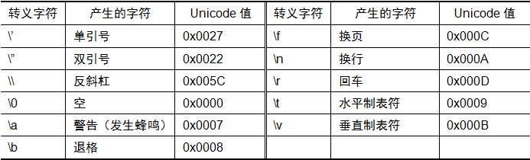
2.2 数据类型概述
2.2.1 简单数据类型
整数类型
实数类型
字符型指单个字符，C#中的字符采用Unicode字符集，一个Unicode字符的长度为16位。
字符类型
布尔类型
普通字符常量
使用两个单引号来标记，如’a’，’1’。
字符型常量
一种特殊的字符型常量，以反斜杠“\”开头，后面跟字符序列，常用来表示控制字符或不可见字符。
转义字符
字符型常量只能包含一个字符，单引号中的大写字母和小写字母代表不同的字符常量，如’a’与’A’是不同的。
char c1=‘a’;
char c2=‘’A;
字符型变量
char <变量名1>[,变量名2，变量名3…];

Slide 10
2.2 数据类型概述
2.2.1 简单数据类型
整数类型
实数类型
字符类型
布尔类型用来表示“真”和“假”两个概念，布尔型变量在内存中只占1个字节。
布尔类型
布尔型常量
true false
布尔型变量
bool <变量名1>[,变量名2，变量名3…];
bool b1=true;
bool b2=false;

Slide 11
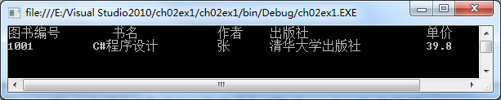
2.2 数据类型概述
class Program
{
static void Main(string[] args)
{
Book b1; //使用结构类型
b1.Bid="1001";
b1.Bname="C#程序设计";
b1.Author="张";
b1.Publisher="清华大学出版社";
b1.Price=39.8f;
Console.WriteLine("图书编号\t书名\t\t作者\t出版社\t\t\t单价");
Console.WriteLine("{0} {1} {2} {3} {4}",b1.Bid,b1.Bname,b1.Author,b1.Publisher,b1.Price);
Console.ReadLine();
}
}
2.2.2 结构类型
结构类型是一种可以自己定义的数据类型，是一种可以包含不同数据类型成员的数据结构。
指明结构类型及其成员的可访问级别，C#中的访问修饰符有5种：public、private、protected、internal、protected internal。
1.结构类型的定义
访问修饰符 struct 结构类型标识符
{
访问修饰符 类型标识符 成员名1；
访问修饰符 类型标识符 成员名2；
…
访问修饰符 类型标识符 成员名n；
}
结构类型的标志，必须符合标识符的命名规则
声明结构类型的关键字
public struct Book
{
//声明结构类型的数据成员
public string Bid; //图书编号
public string Bname; //书名
public string Author; //作者
public string Publisher; //出版社
public float Price; //定价
}
结构体
每一个成员是结构类型的一个分量，代表了一个对象的一方面的属性，结构成员的定义形式与定义普通变量相同。
2.结构类型变量的定义和使用
图2-2 例2-1的运行结果

Slide 12
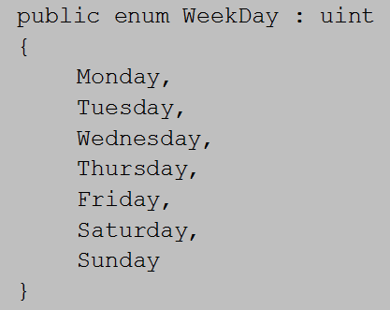
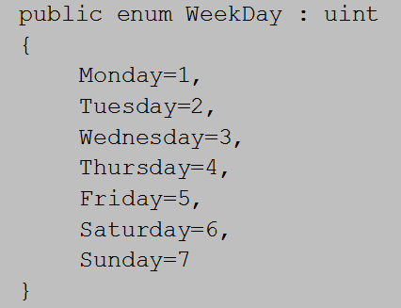
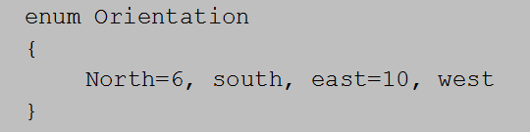
2.2 数据类型概述
2.2.3 枚举类型
枚举类型用于声明逻辑上存在一定关系的一组整型常数，为了便于记忆，这些常数往往使用一些符号来表示。
枚举成员所代表枚举数值的类型，可以显示地声明枚举类型的基础类型为：byte、sbyte、short、ushort、int、uint、long或ulong。如果没有显示声明基础类型，则默认为int型。
1.枚举类型的定义
访问修饰符 enum 枚举类型名：基础类型
{
枚举成员
}
声明结构类型的关键字
枚举类型中的命名常数，任意两个枚举类型成员不能有相同的名称，每个枚举类型成员均具有相关联的常数值，常数值的类型就是枚举型的基础类型。
2.枚举类型的值
枚举成员的值可以由程序员指定，如果不指定，枚举类型中第一个枚举成员的默认值为0，后面的枚举成员值是前一个枚举成员的值+1，当然这样增加后的值必须在基础类型的合法范围之内，否则会出编译错误。

Slide 13
2.3 常量和变量
2.3.1 常量
常量就是在程序运行过程中，其值不会改变的量。
1.直接常量
直接常量是在程序中出现的具体值，如12，4.5，’a’，”abc”。
2.符号常量
const float PI=3.14f;
符号常量是在程序中用某一个特定的标识符表示某一数据。
常量的定义格式如下： const 数据类型 常量名=常量数据
说明：
符号常量的命名应遵循标识符命名规则，为了和变量区分，建议符号常量名尽量使用大写字母。
符号常量一经定义，在程序中不得再次赋值。

Slide 14
2.3 常量和变量
2.3.2 变量
1. 什么是变量
在程序运行过程中其值可以不断改变的量，其本质是内存中的存储空间。
变量的三要素：
变量名：每一个变量都有自己的名字，以便于用户往变量中存储数据或取出数据。变量名的命名规则遵循标识符的命名规则。
变量类型：不同类型的变量可以存储不同的数据，有的变量存储整型数据，如23；有的存储实数，如12.56等。
变量的值：存放在变量中的数据。

Slide 15

2.3 常量和变量
2.3.2 变量
1. 什么是变量
2. 变量的定义
C#规定，变量必须先声明，才可以使用。
变量的定义形式如下：
<类型标识符> <变量名1>[,变量名2，变量名3…];
说明：
C#允许同时定义多个同一类型的变量，变量名之间以逗号“，”分隔，最后一个变量名后以“；”结束。
类型标识符与变量名之间至少隔开一个空格。
变量名的命名遵循标识符命名规则。
在同一程序块中，变量不能被重复定义。

Slide 16
2.3 常量和变量
2.3.2 变量
1. 什么是变量
2. 变量的定义
3. 变量的初始化
在定义变量的同时给变量一个初始值称为变量的初始化。
int a=23， b=34;
double x=3.5;

Slide 17
2.3 常量和变量
2.3.2 变量
1. 什么是变量
2. 变量的定义
3. 变量的初始化
4. 变量的操作
对变量存入数据的过程，称为“赋值”；
取出变量中的数据的过程，称为“取值”。
int a, b;
a=3;
b=a;

Slide 18
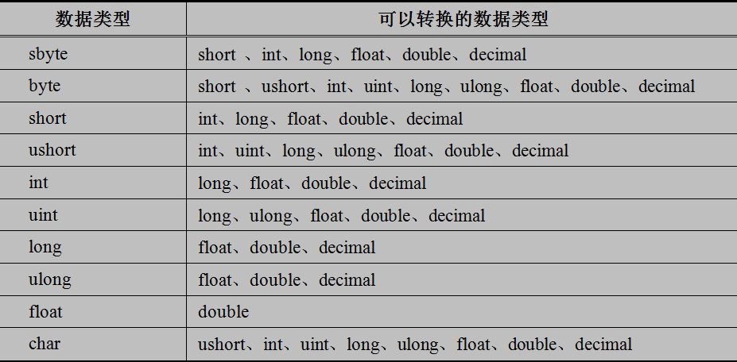
2.3 常量和变量
2.3.3 类型转换
1.隐式转换
隐式转换是在多种类型数据混合运算时系统自动完成的。转换规则是：由精度低的数据类型转换为精度高的数据类型。隐式转换一般不会失败，也不会造成信息丢失。
√
×
double d1 = 12.5f;
float d1 = 12.5;
隐式转换规则需要遵循以下规则：
参与运算的数据类型不一致时，先转换为同一类型，再进行运算，转换规则为从精度低到精度高的类型转换，例如short型转换为int型。
其他数据类型不能转换为char型。
不存在浮点型（float、double）与decimal之间的隐式转换。
byte型与short型数据参与运算时，必须先转换为int型数据。

Slide 19
2.3 常量和变量
2.3.3 类型转换
1.隐式转换
隐式转换是在多种类型数据混合运算时系统自动完成的。转换规则是：由精度低的数据类型转换为精度高的数据类型。隐式转换一般不会失败，也不会造成信息丢失。
2.显式转换
显式转换又称为强制类型转换，需要明确指明要转换的类型。
一般形式为：（类型说明符）（需要转换的表达式）
float f = 12;
int k = (int)(f);
显式转换包含所有的隐式类型转换。但显式转换不一定总会成功，而且转换过程中有可能会出现数据丢失现象。

Slide 20
2.3.3 类型转换
1.隐式转换
隐式转换是在多种类型数据混合运算时系统自动完成的。转换规则是：由精度低的数据类型转换为精度高的数据类型。隐式转换一般不会失败，也不会造成信息丢失。
2.显式转换
显式转换又称为强制类型转换，需要明确指明要转换的类型。
一般形式为：（类型说明符）（需要转换的表达式）
3.使用方法进行数据类型的转换
int k = int.Parse("200");
Parse方法
Convert类提供的方法
数值类型名称.Parse(字符串表达式)
int k = Convert.ToInt32('a');
char c1 = Convert.ToChar(k);

Slide 21
2.4 运算符与表达式
算术运算符
关系运算符
赋值运算符
逻辑运算符

Slide 22
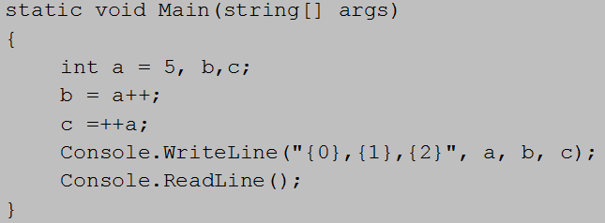
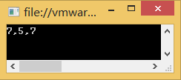
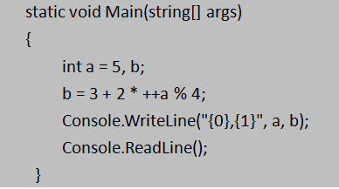
2.4 运算符与表达式
高
低
+ (正) - (负) ++ --
* / %
+ -
2.4.1 算术运算符
1.一元运算符
只能放在操作数的左边
x=x+1
x=x-1
+（取正）、－（取负）、++（自增）、--（自减）
只能用于变量
前置形式（++x，--x）：先使变量x的值增1（或减1），然后再以变化后的变量的值参与其他运算。
后置形式（x++，x--）：先让变量参与运算，然后使变量x的值增1或减1。
2.二元运算符
+、-、*、/、%，用法与在数学中的用法相同。例如：3*5，10%3
注意：C#对实数和整数进行除法运算，运算结果是不同的。
6,3
6,5
Console.WriteLine(7/2);
Console.WriteLine(7/2.0);
？
a++
输出结果
3
3.5
C#规定：两个整数相除，结果还是整数，小数部分将会被舍弃。
3.8
表达式3.6-5/2+1.2+5%2的值是

Slide 23
2.4 运算符与表达式
2.4.2 关系运算符
关系运算用于判断两个操作数之间的关系，返回值是布尔型。
C#中的关系运算符有6种：
>：大于
>=：大于等于
<：小于
<=：小于等于
==：等于
!=：不等于
优先级：
> >= < <=
== !=
Console.WriteLine(7%2==0);
当表达式中既有关系运算符又有算术运算符时，先计算算术运算，再进行关系判断。
关系运算符也适用于字符型数据，==和!=运算符还适用于字符串型数据

Slide 24
2.4 运算符与表达式
2.4.3 赋值运算符
赋值运算符的作用：将右侧的表达式的值计算出来赋给左侧的变量。
简单赋值运算符：
=
例如：s=s+i;
也可以对变量连续赋值，例如：a=b=c=1;
复合赋值运算符：
*=、/=、 %=、 +=、 -=
例如：a+=b 相当于 a=a+b
a*=2 相当于 a=a*2


a*=b+c 相当于？
a=a*b+c
a=a*(b+c)
注意：赋值号的左侧必须是一个变量

Slide 25
2.4 运算符与表达式
2.4.4 逻辑运算符
static void Main(string[] args)
{
int x = 4, y = 6;
bool b1;
b1 = (x > 10) && (++y > 10);
Console.WriteLine("x={0},y={1},b1={2}", x, y, b1);
Console.ReadLine();
}
static void Main(string[] args)
{
int x=5, y=2;
bool b2;
b2 = (x > 0) || (++y > 0);
Console.WriteLine("{0},{1},{2}", x, y, b2);
Console.ReadLine();
}
C#提供了三种逻辑操作符。
&&（逻辑与）：操作符两侧的表达式都为真，结果就为真。
||（逻辑或）：操作符两侧的表达式只要有一个为真，结果就为真。
!（逻辑非）：一元运算符，对操作数取反。
x=4,y=6,b1=False
5,2,True
优先级：! && ||
【示例】用一个逻辑表达式描述x是10～100之间的偶数。
x>=10
&&
x<=100
&&
x%2==0
逻辑运算符的优化：在&&运算中，如果第一个操作数为假，无论第二个操作数的值是什么，结果都为假。在||运算中，如果第一个操作数为真，无论第二个操作数的值是什么，运算的结果都为真。因此，在这两种情况下，不需要计算第二个操作数。从而节省了时间，生成效率更高的代码。

Slide 26
2.4 运算符与表达式
2.4.5 位运算符
C#提供的位运算符有6种：&（与）、|（或）、^（异或）、~（取补）、<<（左移）、>>（右移）。这些位运算符中，除了取补运算符是一元运算符外，其他都是二元运算符。
位运算的操作数可以是整型或其他可以转换为整型的数据类型，不可以是浮点型。

Slide 27
2.4 运算符与表达式
2.4.6 其他运算符
1. 条件运算符
其使用形式为： <表达式1>?<表达式2>:<表达式3>
例如：x=x>=0?x:-x
2. typeof运算符
typeof()运算符用于返回System.Type对象并获取系统原型对象的类型，例如：
typeof(long)
3. sizeof运算符
sizeof运算符用于读取类型并返回类型在内存中所占字节数，例如：
sizeof(long)
4. new运算符
C#中new运算符用来创建对象和调用构造函数。例如：
Form2 frm=new Form2();

Slide 28
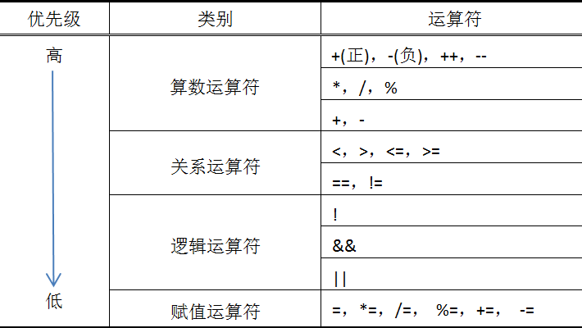
2.4 运算符与表达式
运算符的优先级

Slide 29
2.5 引用类型
整数类型
实数类型
简单类型
布尔类型
字符类型
值类型
结构类型
枚举类型
C#数据类型
字符串类型
类
接口
引用类型
委托
数组
集合

Slide 30
2.5 引用类型
2.5.1 字符串
字符串是由若干个Unicode字符组成的字符数组的形式，但在实际使用中，对字符串的使用可以像对基本数据类型那样直接操作。
1.字符串的定义与赋值
string s1, s2;
s1 = "你好";
string s3 = "Hello";
字符串变量的创建使用string定义，例如：
2.字符串运算符
字符串连接运算符 " + " ：连接两个字符串，也可连接字符串和字符型数据
关系运算符" == "和"!= " ：关系运算符"=="和"!="
例如：
string s1= "你好，" +"北京";
string s2= "你好，"+’北’+’京’;
bool b1= s1 != s2;

Slide 31
2.5 引用类型
3. ToString()方法
ToString()方法可以将将其他数据类型转换为字符串类型，使用形式为：
变量名称. ToString()
例如：
int x=123;
string s1=x.ToString();
字符串s1的值为“123”

Slide 32
2.5 引用类型
2.5.1 字符串
4. String类与StringBuilder类
string定义的字符串是不可变的字符串，每当重新为字符串变量赋值时，系统会为该字符串变量重新分配内存空间。
当需要频繁修改字符串变量的值时，如何操作才能避免以上情况呢？C#提供了StringBuilder类。StringBuilder类可以创建可变字符串对象，可变字符串对象允许程序员对字符串进行动态修改。
声明StringBuilder对象
追加操作Append
插入操作Insert
删除操作Remove
StringBuilder s1 = new StringBuilder();
s1.Append("你们好");
s1.Insert(0,"同学,");
s1.Remove(4,1);

Slide 33
2.5 引用类型
2）string 类的常用方法
(1) 字符串检索方法IndexOf
(2) 字符串截取方法Substring
(3) 删除字符串Remove
(4) 插入字符串Insert
(5) 替换字符串Replace
(6) 转换大小写ToLower和ToUpper
(7) 将字符串转换为字符数组ToCharArray

Slide 34
2.5 引用类型
2）StringBuilder 类的常用方法
(1) 追加操作Append
(2) 插入操作Insert
(3) 删除操作Remove

Slide 35
2.5 引用类型
2.5.2 类
类是面向对象程序设计语言编程的基本单位，类是包含了数据成员、方法成员、嵌套类型的数据结构
C#中类用关键字class声明
public class Student
{
public int sno;
public String sname;
public int score;
public void Output()
{
Console.WriteLine("{0},{1},{2}",sno,sname,score);
}
}

Slide 36
2.5 引用类型
2.5.3 接口
C#中类只支持单继承，但接口可以实现多重继承的功能。
接口中只能声明抽象对象，而没有具体的实现代码。实现接口的类或结构要与接口的定义严格一致。接口声明不包括数据成员，只能包含方法、属性、事件、索引等成员。
接口定义形式如下：
修饰符 interface 接口名称：继承的接口列表
{
接口内容;
}

Slide 37
2.5 引用类型
2.5.4 委托
委托（delegate）类似于C语言中的函数指针。
委托是完全面向对象的，它把对象实例和方法进行了封装，因此委托是安全的。
委托可以看做特殊的类，所以委托的定义可以像普通类那样放在同样的位置。委托也必须先定义后使用。类的实例叫做对象，而委托的实例就称为委托实例。
委托的定义形式如下：
delegate 返回值类型 委托名称（方法参数列表）

Slide 38
2.5 引用类型
2.5.5 数组
数组是一系列相同类型的数据的集合，数组中的数据称为数组元素。所有元素共用一个名字，用下标来区别数组中的每一个元素。数组下标从0开始计数，具有n个元素的数组其下标范围为0~n-1。

Slide 39
2.5 引用类型
2.5.5 数组
1. 数组的声明
C#中数组的声明使用new运算符实现。一维数组的声明格式如下：
数组类型[ ] 数组名=new 数组类型[数组长度];
2. 数组的初始化
在定义数组的同时为数组元素赋值，称为数组的初始化。格式如下：
数组类型[ ] 数组名=new 数组类型[数组长度]{数组元素初值列表};
int[] a1 = new int[5]{1,2,3,4,5};
初始值的数目必须与数组大小完全匹配
可以在定义数组时不指定数组的大小，系统会自动判断初值的数目作为数组的长度。
int[] a1 = new int[]{1,2,3,4,5};
int[,] a2 = new int[2,3]{{1,2,3},{4,5,6}};
多维数组初始化的方式与一维数组相似。

Slide 40
2.5 引用类型
2.5.5 数组
3. 访问数组元素
下标的取值范围在0~数组个数-1之间
数组名[数组下标]
4. 数组的属性和方法
属性：Length
Arrary类的静态方法：
Sort
Copy
Reverse
Clear

Slide 41
2.5 引用类型
2.5.6 集合
集合是通过高度结构化的方式存储任意对象的类。
集合和数组一样，也通过索引访问集合成员，但集合的大小是可以动态调整的，即在运行时添加或删除集合元素。
C#中常见的集合类有：
数组（Array） 列表（List）
ArrayList（动态数组） 哈希表（Hashtable）
字典（Dictionary） 队列（Queue）
栈（Stack） 有序列表（Sortedlist ）

Slide 42
2.5 引用类型
2.5.6 集合
1.动态数组ArrayList
ArrayList可根据用户需要灵活地对数组进行操作，包括对数组添加、删除、插入元素等。ArrayList数组是一维的。
动态数组的创建
动态数组的常用方法
ArrayList 对象名=new ArrayList();
Add(Object value) | 将对象添加到ArrayList的结尾处
AddRange(ICollection c) | 将一系列数据添加到ArrayList的末尾
Remove(Object obj) | 从ArrayList中移除特定对象的第一个匹配项
RemoveAt(int index) | 移除ArrayList的指定索引处的元素
Insert(int index, Object value) | 将元素插入ArrayList的指定索引处

Slide 43
2.5 引用类型
2) 队列Queue
队列是一种先进先出的数据结构.
(1) 队列的创建
队列对象的创建形式为：
Queue 队列名=new Queue([队列长度][,增长因子]);
说明：
① 队列长度默认为32，增长因子默认为2.0，也就是当队列容量不足时，队列长度调整为原来的2倍。队列长度和增长因子都是可选项，定义时可以不指定。
② 建议用户尽量在构造队列时指定队列的长度，因为调整队列的大小需要一定的系统消耗。

Slide 44
2.5 引用类型
3) 栈Stack
栈是一种先进后出的数据结构。
(1) 栈的创建
栈的创建形式如下：
Stack 栈名=new Stack（）；
(2) 栈的操作
栈的操作主要包括入栈Push、出栈Pop、返回栈顶数据Peek、清空栈Clear等方法

Slide 45
2.5 引用类型
2.5.7 装箱和拆箱
C#把值类型转换为对象的操作称为装箱；将对象转换为与之类型兼容的值类型的操作称为拆箱。
1.装箱
装箱首先需要定义一个引用类型的实例，之后将值类型变量的值赋给引用类型实例。
int x = 12;
object obj = x;
2.拆箱
int a = 100;
object obj = a;
int b=(int)obj;
将一个引用类型显示地转换为一个值类型。
只有被装过箱的对象才能被拆箱。
装箱可以隐式进行，但拆箱必须显示进行。

Slide 46
2.6 常用系统定义类
2.6.1 Math类
1. Math类中的常量
Math类中定义了两个常量：E和PI，其定义形式为：
public const double E
public const double PI
2. Math类中的方法
Sin(x) Cos(x) Tan(x) | 返回角度x的正弦值 返回角度x的余弦值 返回角度x的正切值 | Log(x) Log(a,b) Log10(x) | 返回x的自然对数 返回a的以b为底的对数 返回x的以10为底的对数
Pow(x,y) | 返回x的y次幂 | Floor(x) | 将x向下舍入为最接近的整数
Sqrt(x) | 返回x的平方根 | Celling(x) | 将x向上舍入为最接近的整数
Abs(x) | 返回x的绝对值 | Max(x,y) | 返回两个数字中的最大值
Round(x,n) | 对x四舍五入 | Min(x,y) | 返回两个数字中的最小值

Slide 47
2.6 常用系统定义类
2.6.2 日期时间结构System.DateTime
DateTime可以表示日期数据（年、月、日）和时间值。DateTime是一个结构类型，使用时需要先声明DateTime型的对象，再赋值。
1. 构造函数
public DateTime（int year，int month，int day）
public DateTime（int year，int month，int day，int hour，int minute，int second）
public DateTime（int year，int month，int day，int hour，int minute，int second，int millisecond）
DateTime dt1 = new DateTime(2013, 3, 10);

Slide 48
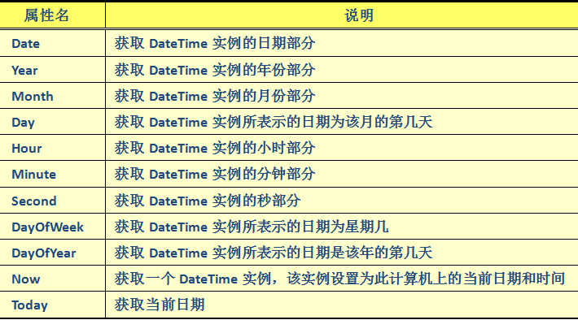
2.6 常用系统定义类
2.6.2 日期时间结构System.DateTime
DateTime可以表示日期数据（年、月、日）和时间值。DateTime是一个结构类型，使用时需要先声明DateTime型的对象，再赋值。
1. 构造函数
2. 属性
静态属性

Slide 49
2.6 常用系统定义类
2.6.3 随机数类System. Random
Random类产生伪随机数。伪随机数是以相同的概率从一组有限的数字中选取的。因为是用一种确定的数学算法选择的，所选数字并不具有完全的随机性。
1. 定义Random对象
随机画圆
要产生随机数，必须定义一个Random对象作为随机数发生器。
Random rd1=new Random(); //自动选取当前时间作为随机种子
2.使用Random.Next方法产生随机数
Random.Next()：返回一个非负的随机数。
Random.Next(MaxValue) ：返回一个小于MaxValue的非负随机数。
Random.Next(MinValue,MaxValue)：返回MinValue和MaxValue之间的随机数

